Slide 1
Žlázy s vnitřní sekrecí
Mgr. Romana Klášterecká, Ph.D.

Slide 2
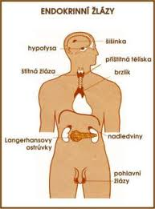
Soustava žláz s vnitřní sekrecí
Spolu s nervovým a imunitním systémem řídí a integrují veškeré funkce těla tak, aby byla zachována homeostáza organismu. Nervový systém dosahuje potřebného efektu prostřednictvím nervových impulzů(nervová regulace), endokrinní systém pomocí hormonů(látková, humorální regulace). Endokrinní sekreční buňky uvolňují většinu hormonů do krve.

Slide 3
Soustava žláz s vnitřní sekrecí
K systému žláz s vnitřní sekrecí(endokrinní systém) patří:
Anatomicky ohraničené žlázy – hypofýza(podvěsek mozkový), štítná žláza, příštítná tělíska, nadledviny, epifýza (šišinka)
Skupiny buněk roztroušených v orgánech, které tvoří a uvolňují do krve, ale anatomický charakter žláz s vnitřní sekrecí nemají – jsou to sekreční buňky hypotalamu, slinivky břišní, žaludku, vaječníků, varlat, ledvin, srdce a placenty

Slide 4
SOUSTAVA ŽLÁZ S VNITŘNÍ SEKRECÍ

Slide 5
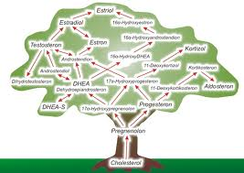
Soustava žláz s vnitřní sekrecí
Kromě hormonů uvolňovaných do krve vznikají v některých tkáních hormony,které působí pouze místně – tzv. místní hormony.
Dělí se na hormony parakrinní, působící na buňky v okolí, a hormony autokrinní, ovlivňující jen vlastní sekreční buňky.

Slide 6
Hormony
Jsou definovány jako vysoce účinné organické molekuly produkované specializovanými buňkami, které působí na cílové struktury jako přenašeč signálu.
Slovo hormon použil poprvé významný britský fyziolog Ernest Henry Starling(1866-1927) v roce 1905 pro sekretin – z řeckého hormaein – excitovati, povzbuditi, pohnati.

Slide 7
Soustava žláz s vnitřní sekrecí
Krev rozvádí hormony k cílovým(efektorovým) tkáním, ve kterých se vážou na odpovídající(specifické) buněčné receptory, vazba je podmínkou účinku hormonů. Cílovými tkáněmi dílčích hormonů jsou proto pouze ty, jejichž buňky jsou vybavené funkčními receptory pro daný hormon. K dosažení účinku stačí velmi nízké, pikomolární koncentrace hormonu (piko = 10⁻¹² molu)

Slide 8
Rozdělení hormonů
Podle chemické struktury se hormony dělí na:
a, Deriváty aminokyselin Tyrozin je výchozí AMK pro tvorbu katecholaminů (adrenalin, noradrenalin, dopamin). Tryptofan je základní AMK pro syntézu melatoninu v epifýze.

Slide 9
Rozdělení hormonů
b, Peptidy, proteiny vytvářejí různé skupiny – rodiny:
Inzulinovou – inzulin, inzulinu podobný růstový faktor, relaxin
Glykoproteinovou – luteinizační hormon(LH), folikulostimulační hormon (FSH), tyreotropní hormon (TSH), lidský choriový gonadotropin (hCG).
Růstového hormonu – růstový faktor(RH), prolaktin(PRL)
Sekretinu – sekretin, glukagon, žaludeční inhibiční peptid

Slide 10
Rozdělení hormonů
c, Steroidní hormony, tvoří se z cholesterolu, jsou rozpustné v tucích(lipofilní, hydrofobní). Podle biologické aktivity je dělíme do 6 skupin:
Glukokortikoidy(kortizol) – regulace metabolizmu, katabolický účinek
Mineralokotikoidy(aldosteron) – regulace kalemie a natremie
Androgeny(testosteron) – pohlavní vývoj, anabolický účinek, krvetvorba
Estrogeny(estradiol) – proliferační účinek, vliv na CNS

Slide 11
Rozdělení hormonů
Progestiny(progesteron) – gestagenní a termogenní účinek
Kalciferol – regulace kalcemie

Slide 12
Dělení hormonů
Podle způsobu účinku rozlišujeme hormony regulační, které ovlivňují činnost jiných endokrinních žláz (liberiny a statiny hypotalamu, tropiny předního laloku hypofýzy) a hormony s přímým účinkem na tkáně(např. inzulin, tyroxin)

Slide 13
Dělení hormonů
Podle rozpustnosti dělíme hormony na hormony rozpustné v tucích(steroidní hormony a hormony štítné žlázy) a hormony rozpustné ve vodě(ostatní hormony)
Podle převažujícího účinku se rozlišují hormony s výraznými metabolickými účinky, hormony řídící minerální hospodářství, hormony angažované v reprodukčních funkcích

Slide 14
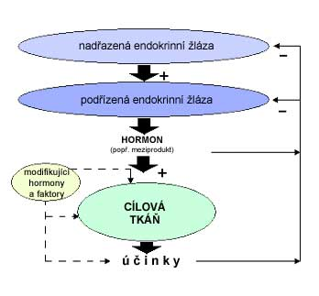
Mechanismus účinku hormonů
Účinek hormonů se může uplatnit až po vazbě na specifické receptory:
Na membráně buněk jsou receptory pro hormony bílkovinné(peptidové) a aminokyselinové, s výjimkou hormonů štítné žlázy, hormon po navázání na receptor vystupuje jako tzv. první posel, vyvolá tvorbu druhého posla(velmi často to je c-AMP = cyklický adenosinmonofosfát), který stimuluje v buňce syntézu specifických bílkovin(nejčastěji enzymů) a ty zprostředkují vlastní účinek hormonu

Slide 15
Mechanismus účinku hormonů
Uvnitř buňky jsou receptory pro steroidní hormony a hormony štítné žlázy, navázané hormony většinou stimulují tvorbu specifických bílkovin přímo, bez tvorby druhého posla

Slide 16
Mechanismus účinku

Slide 17
Sekreci hormonů ovlivňují:
Nervové vlivy – např. výdej hormonů z dřeně nadledvin stimuluje sympatikus
Změny v chemickém složení krve – např. glykémie řídí produkci inzulinu a glukagonu, kalcémie ovlivňuje produkci parathormonu a kalcitoninu
Řídící hormony – např.liberiny a statiny hypotalamu, tropiny předního laloku hypofýzy
Notes:
Nervy sympatické. Patří mezi skupiny vegetativního (autonomního) nervstva, jehož funkce nepodléhá naší vůli. Jsou v hladkém svalstvu zažívací trubice, průdušnice, průdušek a močopohlavním ústrojí. Cesty vegetativního nervstva přerušují ganglia. Vystupují z míchy krční, hrudní a bederní. Zauzlina je blízko míchy. Sympatické a parasympatické nervstvo působí navzájem antagonisticky, sympaticus zrychluje srdeční činnost a má jako mediátor noradrenalin a adrenalinOba dva hormony – vazopresin a oxytocin – se dostávají podél axonů z hypothalamu do neurohypofýzy (její zadní části), kde se vážou na polypeptidy neurofiziny. V hypothalamických jádrech vznikají další neuropůsobky peptidové povahy, které jsou hypothalamo-hypofyzárním krevním oběhem dopravovány do adenohypofýzy (její přední části) a tam stimulují vlastní tvorbu hypofyzárních hormonů. Jejich označením je liberiny, tj. uvolňující (releasing) faktory

Slide 18
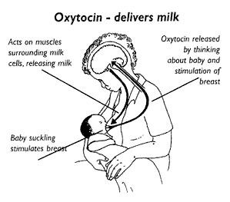
Regulace výdeje hormonů:
Uskutečňuje se mechanismem jednoduché zpětné vazby, u které rozhoduje o výdeji hormonu žlázou jeho množství v krvi nebo specifická změna chemického složení krve, na jehož řízení se hormon podílí. Převážně se jedná o negativní zpětnou vazbu(např. stoupající kalcémie snižuje výdej parathormonu a naopak), pouze v menší míře jde o pozitivní zpětnou vazbu(např. hormon oxytocin podporuje stahy dělohy během porodu a stahy dělohy stimulují další výdej oxytocinu)

Slide 19
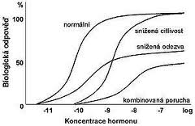
Regulace výdeje hormonů:
Složitá zpětná vazba se uplatňuje u endokrinních žláz řízených hypotalamo-hypofyzárním systémem. Hypotalamus uvolňuje liberin, který stimuluje výdej tropinu z předního laloku hypofýzy, tropin zvýší sekreci hormonů z jím řízené, tzv. periferní endokrinní žlázy do krve. Množství hormonu periferní žlázy v krvi zpětně ovlivňuje výdej tropinu a liberinu. Klasickým příkladem je např. řízení sekrece kortizolu z kůry nadledvin a hormonů štítné žlázy.

Slide 20
Sekrece hormonů

Slide 21
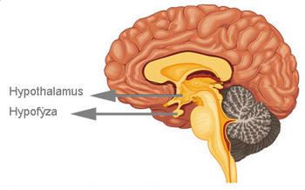
Hypotalamo-hypofyzární systém
Hypotalamus je část mezimozku, která zprostředkovává významnou vazbu mezi nervovým a endokrinním systémem, prostředníkem této vazby je hypofýza. Činnost hypotalamu ovlivňují informace z kůry mozkové, z limbického systému, z aktivačního systému retikulární formace, z receptorů vnitřních orgánů, ze sítnice. Charakter uvedených vlivů vysvětluje dopad např. na prožívání bolesti, stresu a emocí na hormonální aktivitu hypotalamu.

Slide 22
Hypotalamo-hypofyzární systém
V neurosekrečních buňkách hypotalamu vznikají dvě skupiny hormonů:
Oxytocin a antidiuretický hormon, které se axony neurosekrečních buněk dostávají do zadního laloku hypofýzy
Regulační hormony, které ovlivňují činnost adenohypofýzy – zahrnují stimulačně působící liberiny a inhibiční statiny, liberiny i statiny pronikají do krve přilehlé kapilární sítě, kapiláry se spojují v hypofýzární portální žíly, kterými krev s hormony odtéká do adenohypofýzy

Slide 23
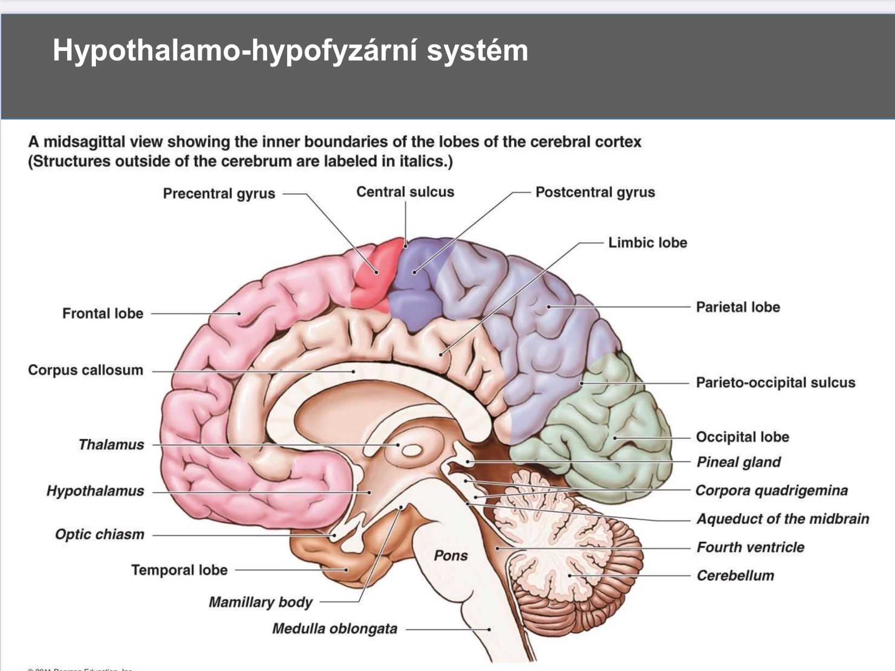

Slide 24
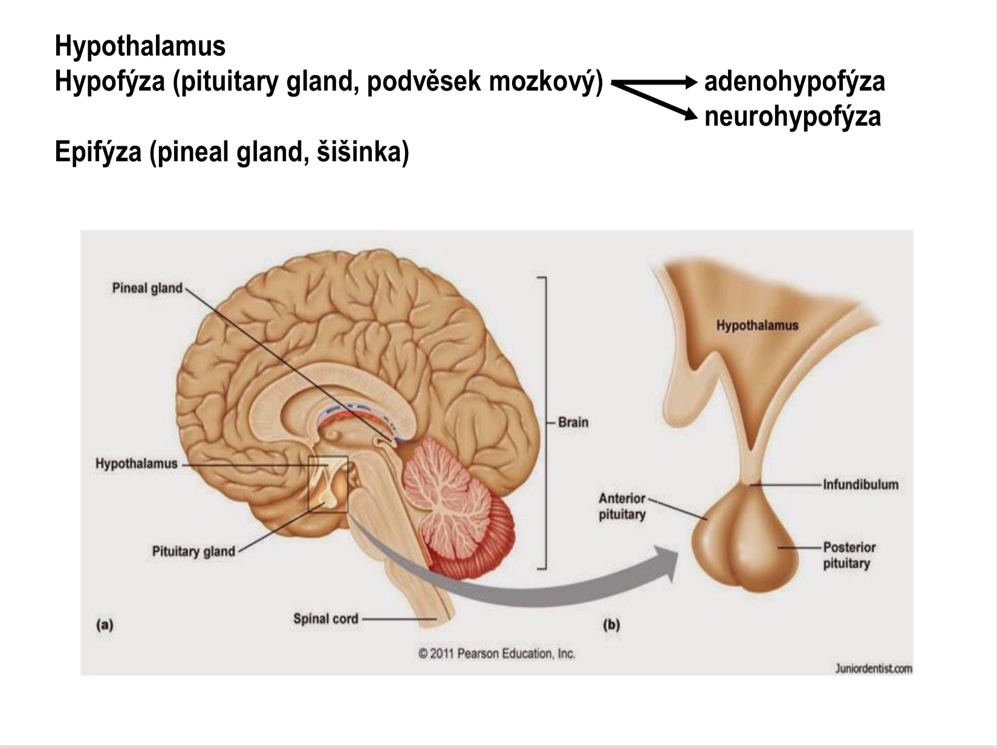

Slide 25
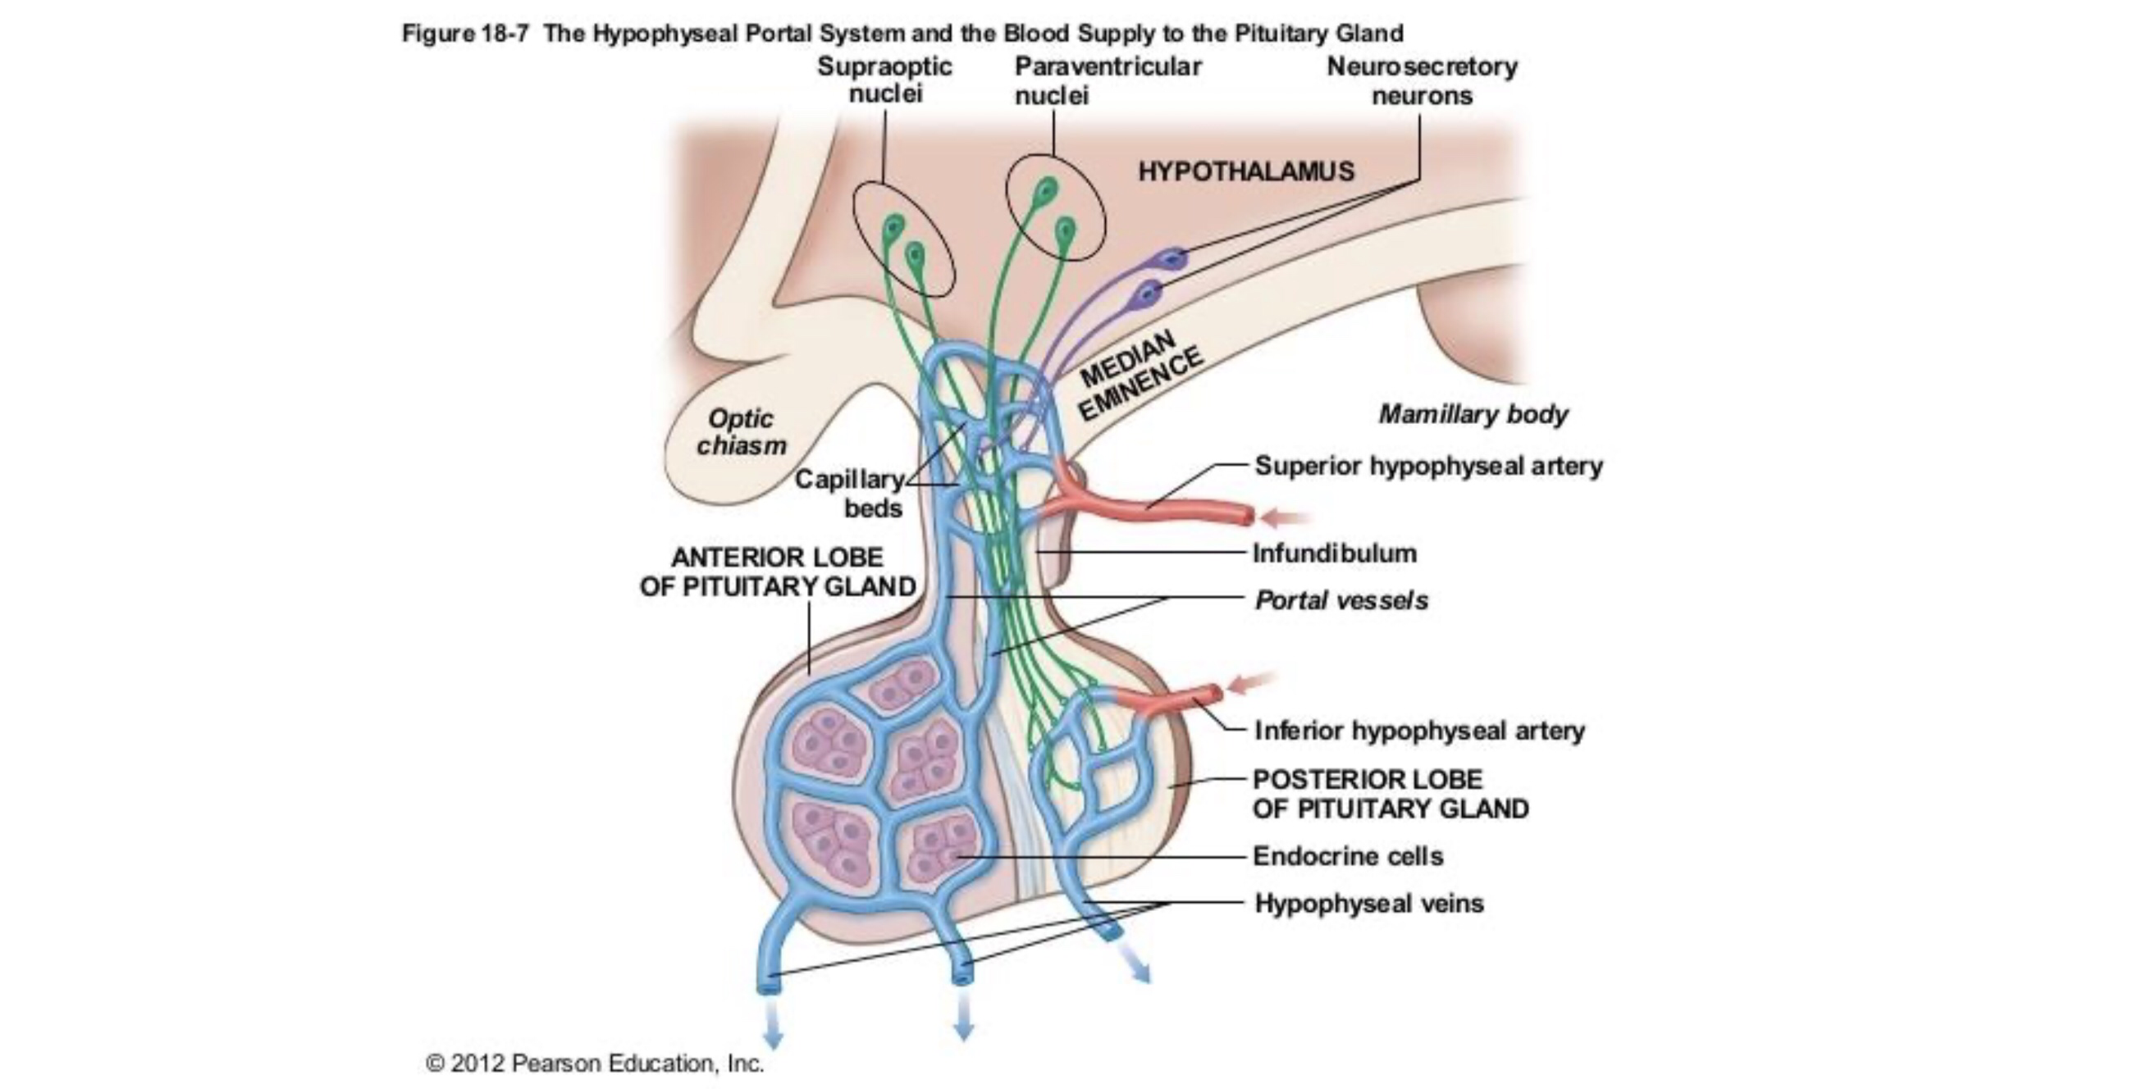

Slide 26
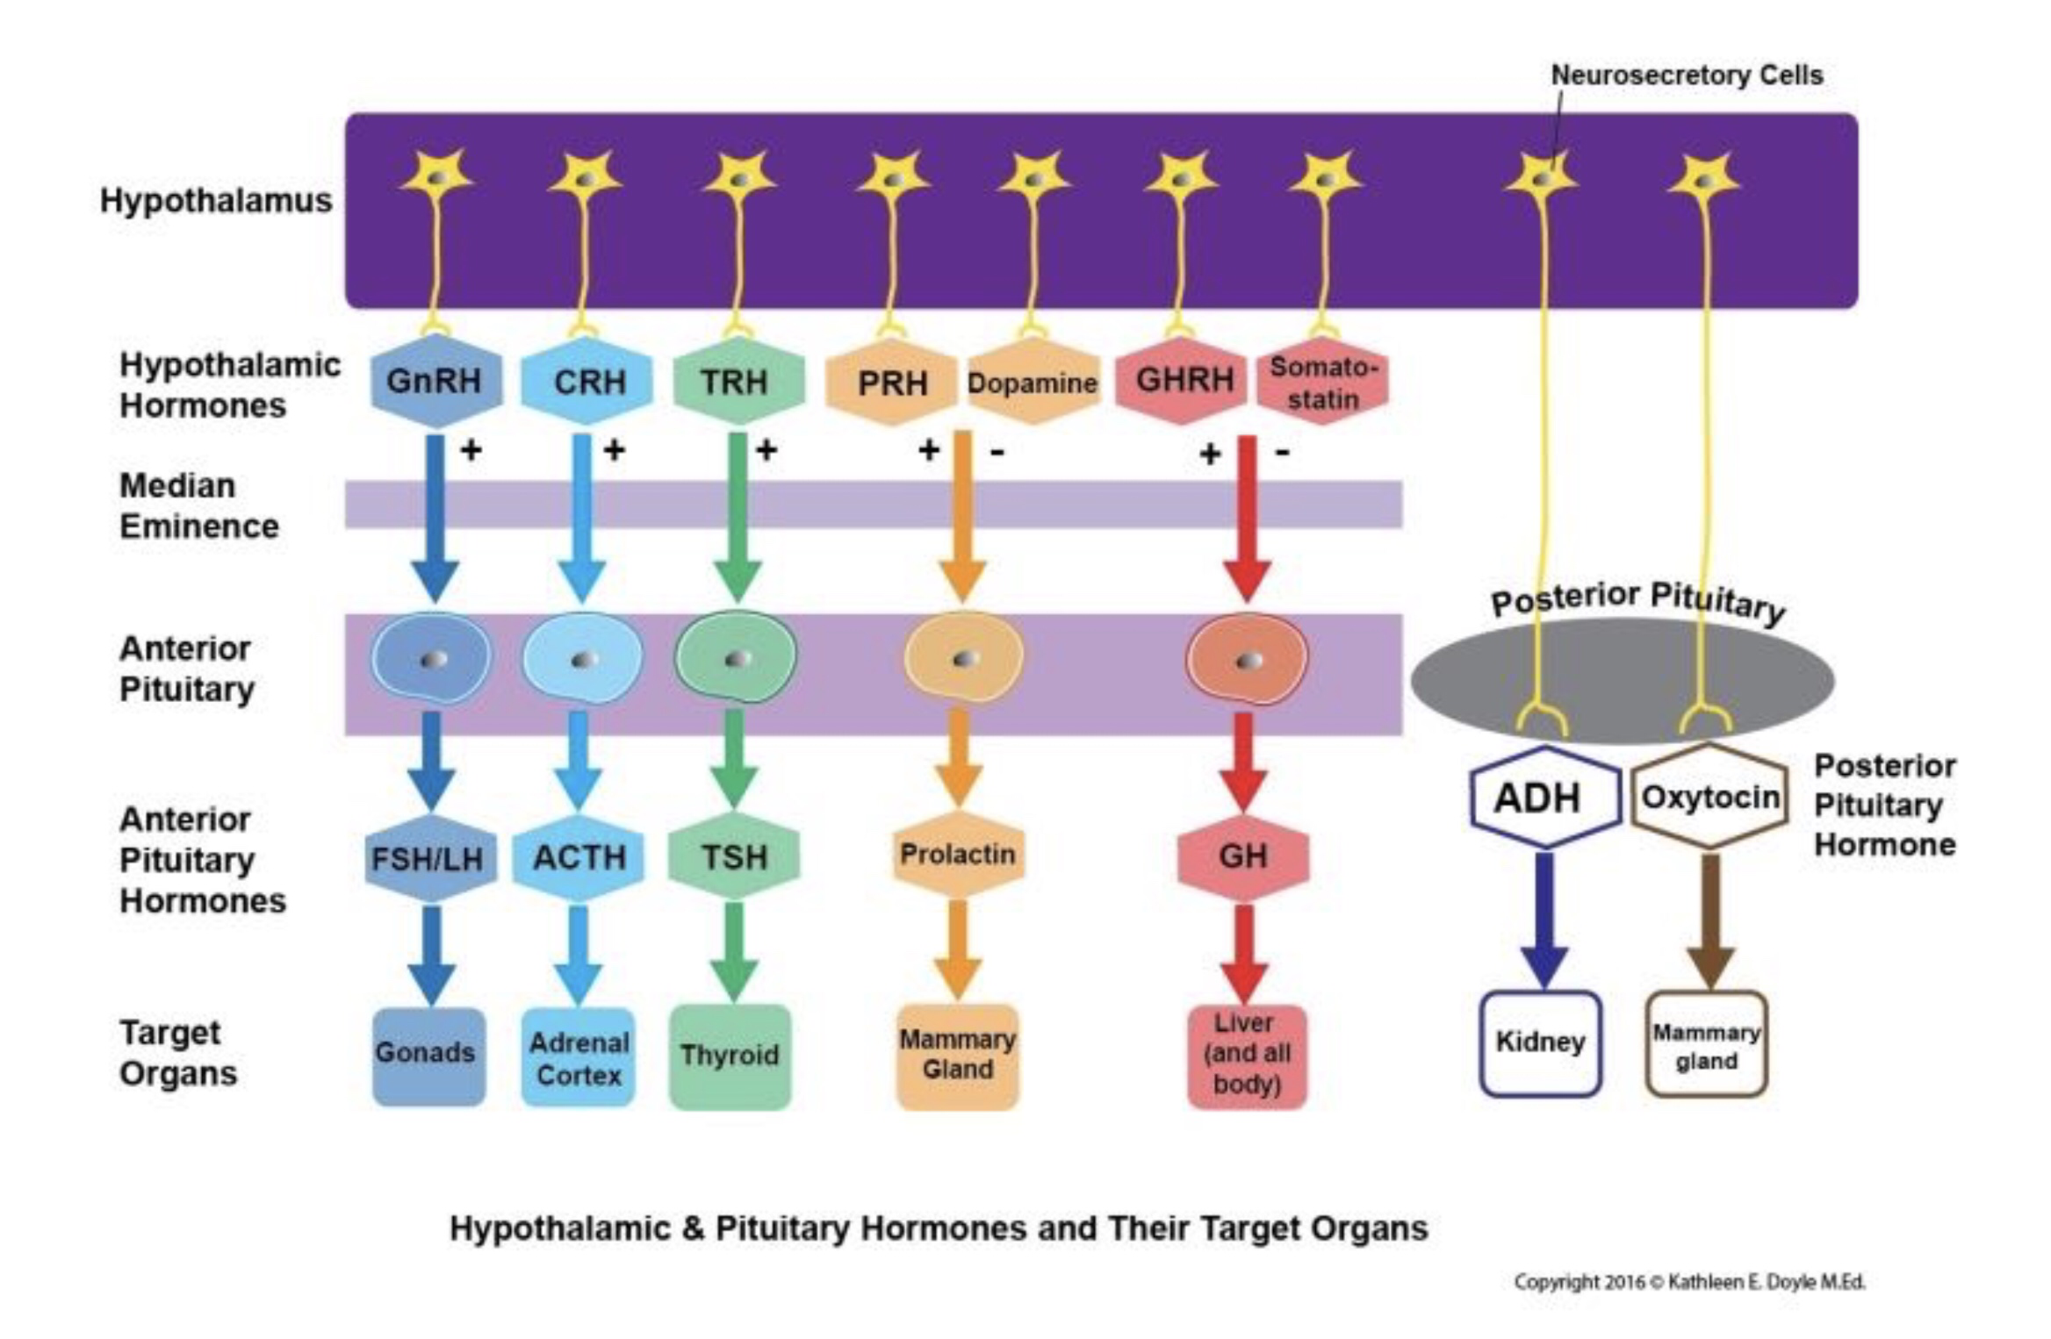

Slide 27
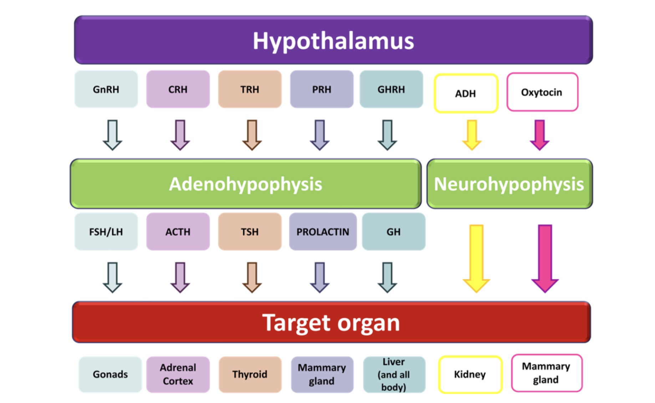

Slide 28
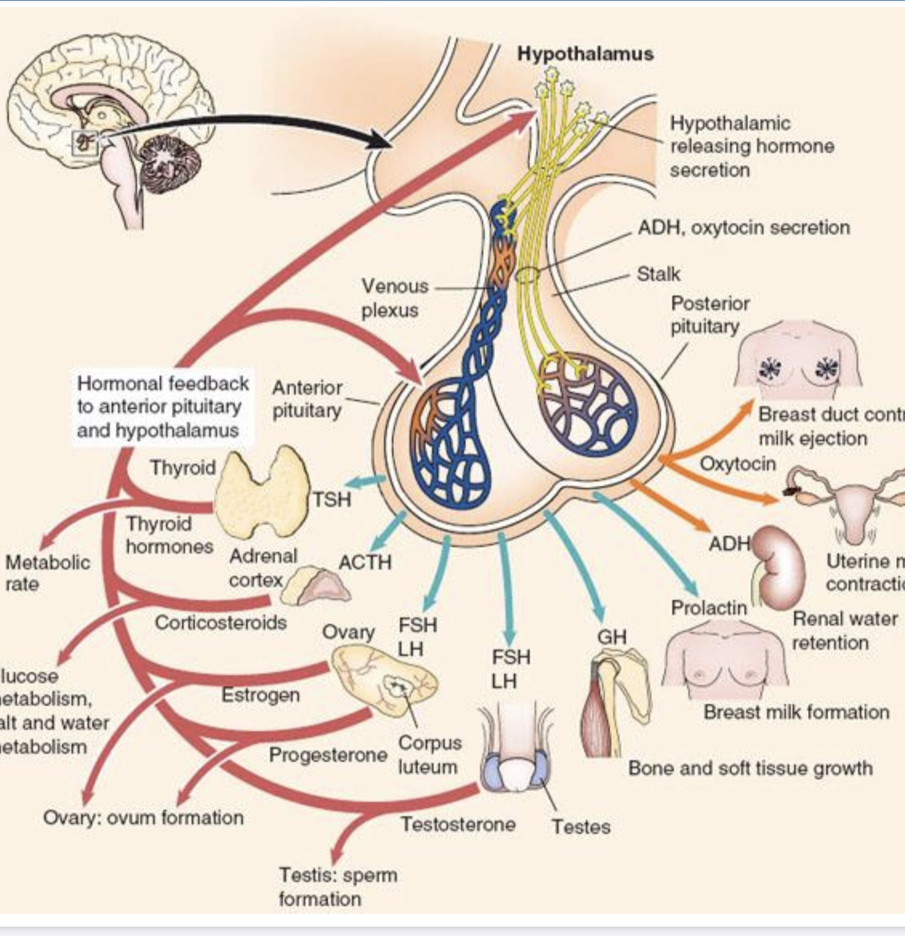

Slide 29
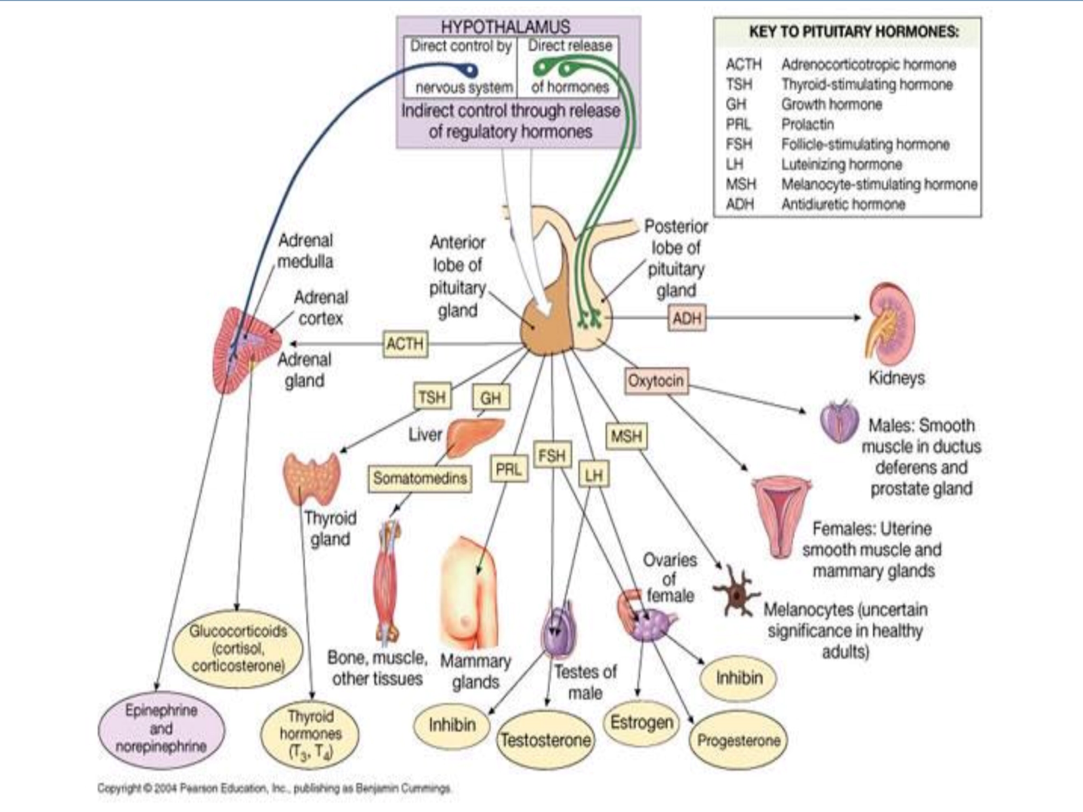

Slide 30
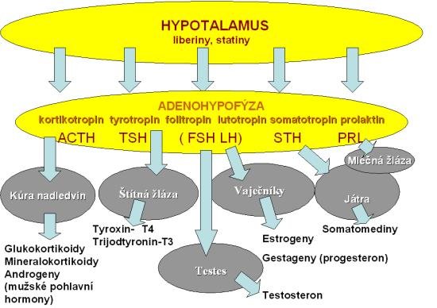

Slide 31
Hypothalamus and Pituitary Gland Functions, Animation – YouTube

Slide 32
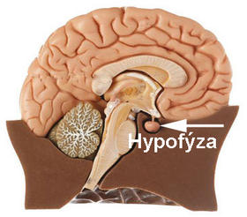
Hypofýza
Je uložena v tureckém sedle kosti klínové a je spojena úzkou stopkou s hypotalamem. Její dvě části – adenohypofýza(přední lalok) a neurohypofýza(zadní lalok) – jsou anatomicky i funkčně zcela samostatné.

Slide 33
Hormony neurohypofýzy
Neurohypofýza je zásobárnou antidiuretického hormonu (ADH) a oxytocinu.
Účinky ADH:
Umožňuje vstřebávání vody z distálních a sběracích kanálků nefronů ledvin zpět do krve, voda se zadržuje v těle, klesá diuréza (antidiuretický účinek)
Zvyšuje krevní tlak zadržováním vody v těle a zúžením tepének(vasokonstrikci) – proto i název vazopresin

Slide 34
Hormony neurohypofýzy
Účinky ADH:
Snižuje produkci potu
Posiluje tvorbu a vybavování paměťových stop
Stimuluje tvorbu Na/K, ATP pumpy
Výdej ADH z neurohypofýzy se zvyšuje při zvýšení osmolality krve, např. během dehydratace organismu, při stresu, úzkosti, vlivem nikotinu,morfinu, naopak klesá při převodnění a po požití alkoholu.

Slide 35
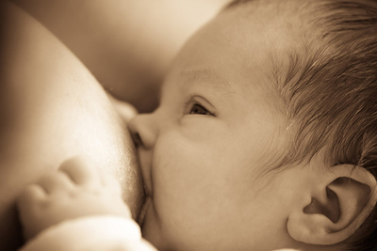
Hormony neurohypofýzy
Účinky oxytocinu:
Zesiluje stahy hladké svaloviny dělohy při porodu
Vyvolává stahy mlékovodů, což usnadňuje výdej mléka během kojení
U netěhotné dělohy, vyvolává stahy dělohy při koitu, čímž se podílí na vyvolání orgasmu, u muže vyvolává stahy chámovodů
Omezuje tvorbu a vybavování paměťových stop
Výdej oxytocinu je řízen reflexně, podnětem je dráždění bradavek při kojení, protahování hrdla dělohy při porodu, dráždění zevního genitálu při koitu

Slide 36
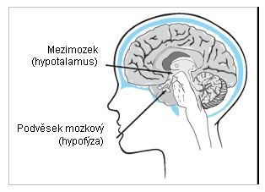
Hormony adenohypofýzy
V adenohypofýze se hormony tvoří v pěti typech buněk, jejichž sekreční aktivitu podporuje vždy specifický liberin. Specifické hypotalamické statiny tlumí výrazněji činnost buněk tvořících prolaktin, TSH (tyreotropin)a pravděpodobně i STH(somatotropin). Somatostatin tvoří i Langerhansovy ostrůvky slinivky a endokrinní tkáň GIT.
Adenohypofýza vydává tropiny, tj. hormony řídící jiné žlázy s vnitřní sekrecí a dále hormony s přímým účinkem.

Slide 37
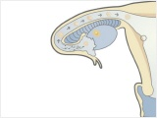
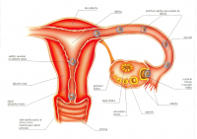
Tropiny:
Kortikotropin(adrenokortikotropní hormon – ACTH) ovlivňuje růst a rozvoj kůry nadledvin, stimuluje sekreci glukokortikoidů kůrou nadledvin. Výdej ACTH výrazně stoupá při stresu a vlivem produktů makrofágů(cytokiny)
Tyreotropin(TSH) řídí činnost štítné žlázy
Gonadotropiny:
Folitropin(FSH) podporuje zrání vajíčka ve folikulech vaječníků a tvorbu estrogenů buňkami folikulu, u mužů je nepostradatelný pro tvorbu spermií
Lutropin(LH) u žen podporuje vznik žlutého tělíska a tvorbu progesteronu v něm, u mužů řídí tvorbu testosteronu ve varleti

Slide 38
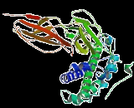
Hormony s přímým účinkem
Somatotropin(somatotropní hormon – STH) se tvoří hlavně v noci a má výrazné metabolické účinky:
Stimuluje proteosyntézu a jejím prostřednictvím růst a dělení buněk, řídí tvorbu tkání i po ukončení růstu, účinek STH není přímý, je zprostředkovaný somatomediny, jejichž tvorbu v játrech i jiných tkání STH podporuje

Slide 39
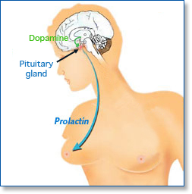
Hormony s přímým účinkem
Uvolňuje zásobní tuky z tukové tkáně pro potřeby energeticky náročné proteosyntézy
Omezuje spotřebu glukózy tkáněmi, aby mohla být preferenčně využívána nervovým systémem, jehož aktivita během růstu, vývoje a obnovy tkání výrazně stoupá.
Prolaktin přispívá k rozvoji mléčné žlázy v průběhu těhotenství, spouští a udržuje tvorbu mléka v poporodním období. Malé množství prolaktinu se tvoří i u mužů, u kterých podporuje růst přídatných pohlavních orgánů, především prostaty.

Slide 40
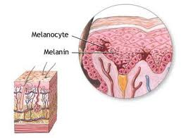
Hormony s přímým účinkem
Melanocyty stimulující hormon(MSH) pravděpodobně ovlivňuje aktivitu mozku (receptory pro MSH byly prokázány na mozkových neuronech) . Pomáhá regenerovat sítnicové barvivo rodopsin a v závislosti na slunečním záření zvyšuje pigmentaci kůže.

Slide 41
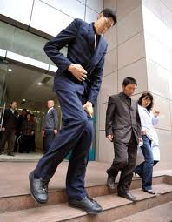
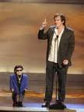
Hormony s přímým účinkem
Nadprodukce somatotropinu v období růstu je příčinou gigantismu, tj. nadměrného vzrůstu, nedostatek hormonu je zodpovědný za omezený vzrůst(trpaslictví – nanismus). Nadprodukce v dospělosti vyvolává akromegalii, název je odvozen od neúměrného růstu koncových částí kostry, např. brady, nadočnicových oblouků, kosti nohy, ruky.
Nadprodukce prolaktinu u mužů vede k impotenci, u žen aktivuje laktaci v období mimo těhotenství

Slide 42
Štítná žláza

Slide 43
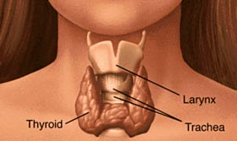
Štítná žláza(glandulla thyreoidea)
Bohatě prokrvená štítná žláza má dva laloky (pravý a levý) navzájem spojené můstkem (isthmem), laloky přiléhají horními póly ke štítné chrupavce hrtanu, směrem dolů se rozprostírají po stranách průdušnice.
Sekreční tkáň štítné žlázy je složená z mikroskopicky patrných sekrečních folikulů, jejichž buňky tvoří dva hormony – tyroxin (tetrajodtyronin T4) a trijodtyronin(T3)

Slide 44
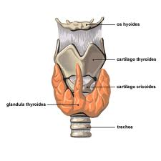
Štítná žláza(glandulla thyreoidea)
Hormony se skladují uvnitř sekrečních folikulů, vázané na bílkovinu tyreoglobulin, podle potřeby se z vazby uvolňují a vydávají do krve. K tvorbě hormonů potřebuje štítná žláza jod, který získává z krevní plazmy.
Účinným hormonem je T3, T4 je zásobní formou, koluje v krvi vázaný na bílkoviny a přeměňuje se na T3 v buňkách.
Mezi sekrečními folikuly leží ojedinělé buňky odlišného charakteru i funkce, které tvoří a vydávají hormon kalcitonin

Slide 45
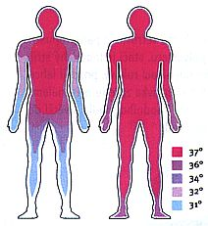
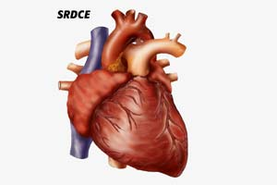
Účinky hormonů štítné žlázy
Stimulují oxidaci glukózy a MK v tkáních (zvyšují bazální metabolismus), takže spotřeba kyslíku a živin v tkáních stoupá
Zvyšují produkci tepla v tkáních (kalorigenní efekt) a přispívají tímto způsobem k udržování stálé tělesné teploty
Zvyšují srdeční frekvenci a sílu srdečního stahu, což se projeví urychlením krevního oběhu, který zajistí rychlou dodávku potřebného množství kyslíku a živin pro vystupňované tkáňové oxidace

Slide 46
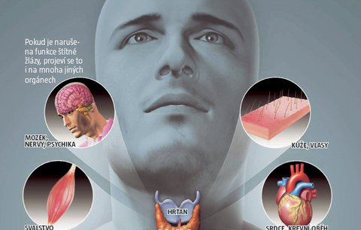
Účinky hormonů štítné žlázy
Zvyšují uvolňování tuků(MK) z tukové tkáně
Podporují proteosyntézu a urychlují růst
Zvyšují ztráty vápníku a fosfátů do moči
Zvyšují citlivost tkání k jiným hormonům – glukokortikoidům, inzulinu, glukagonu, STH, adrenalinu a noradrenalinu
Snižují cholesterol v krvi
Jsou nepostradatelné pro růst a zrání mozku(během nitroděložního vývoje i po narození), vývoj kostí a reprodukčních orgánů
Zvyšují dráždivost nervové soustavy

Slide 47
Účinky hormonů štítné žlázy
V řízení sekrece T3 a T4 se uplatňuje složitá zpětná vazba. Pokles množství hormonů štítné žlázy v krvi pod fyziologickou hodnotu a útlum buněčných oxidací je signálem pro výdej tyreoliberinu z hypotalamu. Odpovědí je zvýšená produkce TSH z adenohypofýzy, TSH stimuluje štítnou žlázu k vyššímu výdeji hormonů do krve. Jakmile množství hormonů štítné žlázy stoupne nad fyziologickou úroveň, klesá výdej tyreoliberinu i tyreotropinu a aktivita buněk štítné žlázy se snižuje na potřebnou úroveň

Slide 48
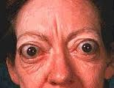
Zvýšená činnost štítné žlázy
Se označuje jako hypertyreóza, jedním z prvních příznaků je výrazná redukce hmotnosti a projevy zvýšené aktivity srdce(srdeční frekvence stoupá až na 130 tepů/min), snížená tolerance horka, předrážděnost.
Snížená činnost štítné žlázy se označuje jako hypotyreóza. Dochází k ní nejčastěji při nedostatečném příjmu jodu. Jestliže je činnost štítné žlázy snížena již od nitroděložního vývoje(vrozený kretenismus), přináší tento stav poruchy v mentálním vývoji jedince, vážné poruchy ve vývoji kostry(zpomalení vývoje a růstu kostí) a ve vývoji reprodukčních orgánů.

Slide 49
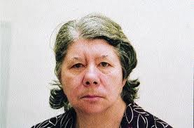
Snížená činnost štítné žlázy
Hypotyreóza dospělých je ve většině případů důsledkem autoimunitních pochodů, při kterých imunitní systém jedince tvoří protilátky proti buňkám vlastní štítné žlázy a tak je poškozuje. Výrazným projevem je snížení energetické přeměny organismu(vzniká nadváha až obezita), spavost, zimomřivost, snížená reaktivita CNS, prosáklá kůže a podkoží, tzv. myxedém – odtud název pro hypotyreózu dospělých.

Slide 50
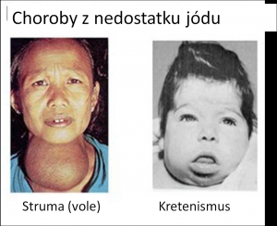
Nedostatek jodu v pitné vodě
Se často vyvíjí tzv. hypofunkční struma (zvětšení štítné žlázy – vole). V tomto případě je struma kompenzační reakcí, při níž zvětšení objemu sekreční tkáně přispívá ke zvýšení výdeje hormonů. Hypofunkce štítné žlázy bývala častá v horských oblastech(endemická struma, vázaná na určitou oblast), ve kterých byl nedostatek jodu ve vodě výrazný. Z těchto důvodů je jodidovaná kuchyňská sůl.

Slide 51
Struma
Může být i hyperfunkční, spojená s nadměrnou tvorbou hormonů štítné žlázy, v žláze vznikají nakupeniny hyperfunkční tkáně.
U každého novorozence se činnost štítné žlázy vyšetřuje – screening – už během nitroděložního života je plod závislý na vlastní produkci T3 a T4.
V případě nedostatečnosti štítné žlázy se přistupuje k substituční terapii

Slide 52
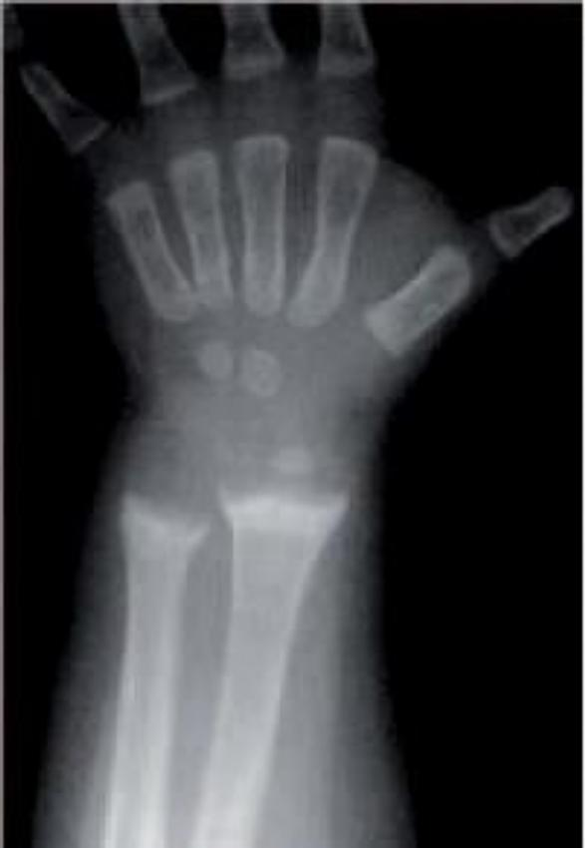
Kalcitotropní hormony
Metabolismus vápníku a tím i metabolismus kostní tkáně je řízen třemi hormony.
Kalcitonin – patří mezi hormony řídící metabolismus minerálních látek.
Snižuje hladinu vápníku v krvi, jeho hlavní úlohou je ochrana kostní tkáně matky v těhotenství.
Podporuje ukládání vápníku a fosfátů do kostí
Zvyšuje výdej vápníku do moči
Tlumí aktivitu osteoklastů, tj. buněk rozkládající kostní tkáň, a snižuje tak únik vápníku a fosfátu z kostí
Stimulem pro tvorbu kalcitoninu je hyperkalcémie, řízení funguje na principu jednoduché zpětné vazby

Slide 53
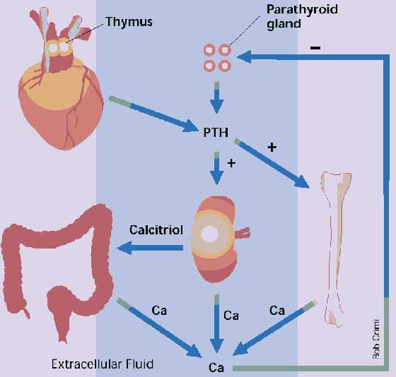
Parathormon
Nejdůležitějším regulátorem kalcémie. Jeho výdej stoupá při poklesu kalcémie. Je tvořen ve čtyřech příštítných tělískách, která jsou uložena na zadní stěně štítné žlázy.
Sekrece je řízena jednoduchou negativní zpětnou vazbou.

Slide 54
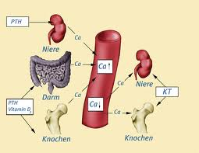
Účinky parathormonu
Aktivuje kostní buňky schopné odbourávat kost a uvolňovat vápník, hořčík a fosfáty do krve
Je-li tvořen v nadbytku,potom snižuje ztráty vápníku a hořčíku uvolněných při resorpci kosti, do moči, výdej fosfátů do moči zvyšuje
Podporuje vstřebávání vápníku a hořčíku ve střevě prostřednictvím stimulace tvorby aktivní formy vitaminu D3 v ledvinách

Slide 55
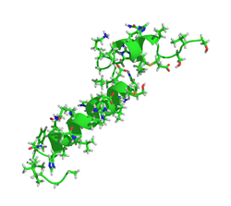
Nedostatek parathormonu
Klesá kalcémie, což je příčinou nervosvalové dráždivosti, která se projevuje svalovými křečemi(tetanie).
Při nadbytku PTH je hyperkalcémie, vápník se z krve přesouvá do měkkých tkání včetně cévní stěny, ve které přispívá k tvorbě sklerotických plátů, časté jsou poruchy srdečního rytmu

Slide 56
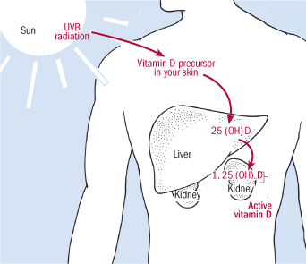
Vitamin D3 kalcitriol
Vzniká v kůži vlivem slunečních UV paprsků(takto vzniklý vitamin D se nazývá cholekalciferol) nebo je získáván z potravy jako v tucích rozpustný vitamin ergokalciferol (rybí tuk, ryby).
V játrech se metabolizuje na málo aktivní 25-OH-kalciferol a pak je za přítomnosti parathormonu v ledvinách metabolizován na velmi aktivní 1,25-dihydrokalciferol(kalcitriol)

Slide 57
Kalcitriol
Zvyšuje hladinu kalcia v krvi
Posiluje a doplňuje účinky parathormonu, proto je při nedostatku kalcia parathormonem v ledvinách aktivován.
Účinky vitaminu D
Zvyšuje resorpci vápníku a fosfátů ve střevě
Zvyšuje ukládání kalcia do novotvořených kostí a usnadňuje vstřebávání vápníku z kostí odbourávaných.
Nedostatek vit. D vyvolává v dětství křivici, v dospělosti osteomalacii

Slide 58
Metabolismus vápníku
Koncentrace Ca v plazmě je 2,25 – 2,75mmol/l
Regulace kalcia a jeho množství je svázána s regulací fosfátů a je zajišťována parathormonem, kalcitriolem a kalcitioninem.
Podpůrný význam má tyroxin(zvyšuje dboourávání kostí a vylučování ledvinami) a kortizol(snižuje vstřebávání Ca střevem a snižuje metabolismus vitaminu D v játrech)

Slide 59
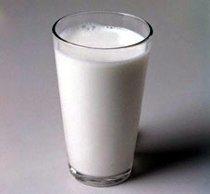
Metabolismus vápníku
Do těla se dostává Ca potravou
Vstřebává se v duodenu a jejunu v přítomnosti tuků
Vstřebávání ovlivňuje mléčný cukr laktóza
Vylučování Ca probíhá ledvinami, do potu a v trávícím traktu.
V těle 99% v kostech, 1% v ECT
Denní potřeba 800-1000mg

Slide 60
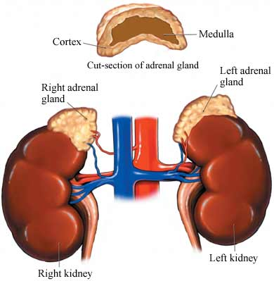
Nadledviny
Každá nadledvina leží na horním pólu ledviny, má pyramidový tvar, na povrchu ji kryje vazivové pouzdro. Na řezu je patrná kůra,která má tři zóny, z nichž každá obsahuje odlišný typ sekrečních buněk:
Zevní zóna tvoří mineralokortikoidy
Střední zóna tvoří glukokortikoidy
Vnitřní zóna produkuje malé množství androgenů
Uvnitř nadledvin je relativně málo objemná dřeň, ve které vznikají katecholaminy, především adrenalin.
Kůra a dřeň fungují jako dvě zcela nezávislé žlázy

Slide 63
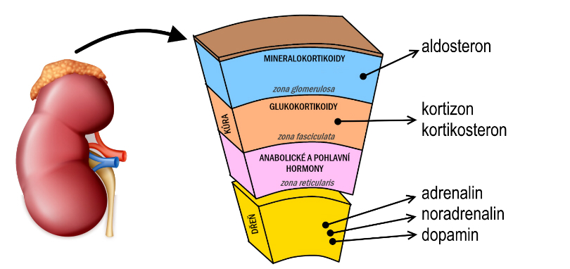

Slide 64
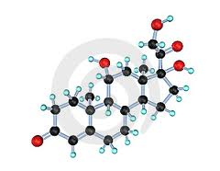
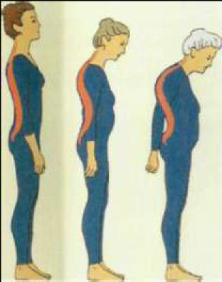
Hormony kůry nadledvin
Glukokortikoidy
Hlavním glukokortikoidem je kortizol
Kortizol štěpí bílkoviny(proteokatabolismus), především svalové na AMK a snižuje proteosyntézu
Důsledek proteokatabolického účinku při zvýšené tvorbě glukokortikoidů: útlum růstu, špatné hojení ran, rozpad buněk, nedostatečná tvorba kostních buněk, snížené vstřebávání Ca ve střevě.
Při dlouhodobém podávání glukokortikoidů může dojít k úbytku kostní tkáně – osteoporesa.

Slide 65
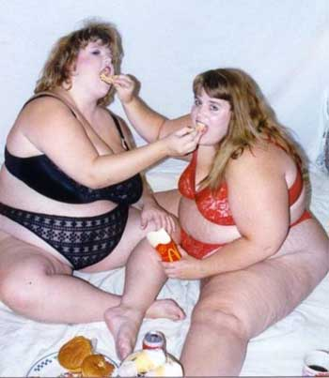
Kortizol
Ovlivňuje významně metabolismus tuků – snižuje tvorbu MK z glukózy, vede k přesunu(redistribuci) zásobních tuků na jiná, tzv. predilekční místa, takže při nadprodukci glukokortikoidů se tuk hromadí na krku, v horních partiích zad(tukový hrb), v obličeji(měsíčkovitý obličej) a na břichu(převislé břicho)
Glukokortikoidy zvyšují glykémii a dosahují toho stimulací glukoneogeneze a AMK v játrech,omezením přeměny glukózy na MK, snižováním spotřeby glukózy buňkami, do jisté míry i útlumem tvorby inzulinu

Slide 66
Kortizol
Popsaný komplexní účinek glukokortikoidů na metabolismus glukózy způsobuje hyperglykémii a může nakonec vyústit až do vyčerpání B-buněk Langerhansových ostrůvků slinivky. Rozvíjí se porucha metabolismu,která se podobá DM.
Nedostatek glukokortikoidů způsobuje hypoglykémii, jejíž hlavní příčinou je nedostatečná glukoneogeneze.

Slide 67
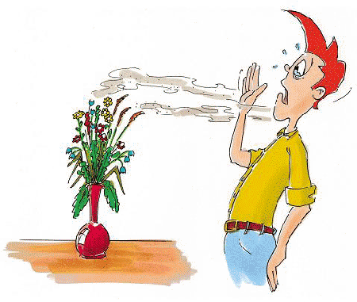
Glukokortikoidy
Malé dávky působí protizánětlivě(aktivují imunitní systém a blokují tvorbu prozánětlivých prostaglandinů). Vysoké dávky glukokortikoidů naopak aktivitu imunitního systému tlumí(imunosupresivní účinek), což se prakticky využívá při potlačování odmítavé reakce imunitního systému příjemce vůči transplantátu.

Slide 68
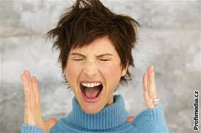
Glukokortikoidy
Výdej se významně zvyšuje v průběhu zátěže a stresu. Stres je obecný typ reakce, jejímž prostřednictvím se organismus vyrovnává s nepříznivými vlivy(stresory), kterými může být mimořádný tělesný stav, např. poranění,operace,krvácení, těžký fyzický výkon… a rovněž extrémní emoční stavy, jako je úzkost, strach, agresivita, atd.

Slide 69
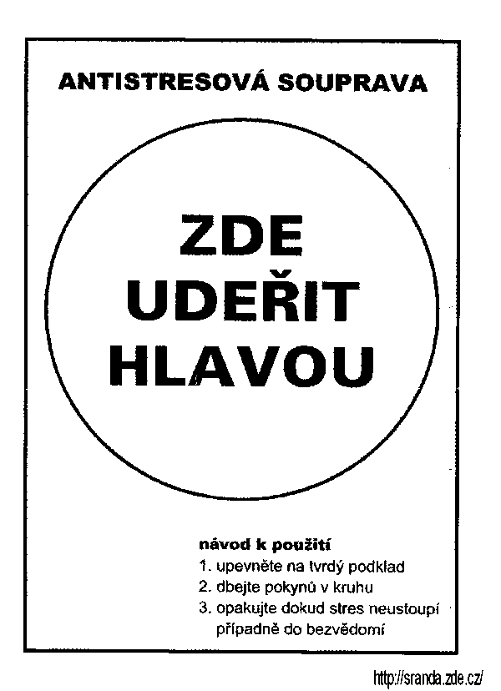
Glukokortikoidy
Stresory působí na hypotalamus, jehož prostřednictvím aktivují sympatikus a spouštějí tvorbu kortikoliberinu, který zajistí potřebný výdej glukokortikoidů. Aktivace sympatiku je spojena se zvýšeným uvolňováním noradrenalinu na jeho zakončeních a současnou stimulací výdeje hormonů dřeně nadledvin, především adrenalinu.

Slide 70
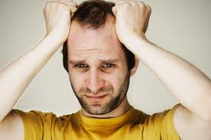
Glukokortikoidy
Při rozvoji stresové reakce glukokortikoidy:
Zvyšují glykémii a zabezpečují tak dostatek glukózy pro nervové buňky, jejichž aktivita v průběhu stresu výrazně stoupá
Zesilují účinky katecholaminů, které aktivují krevní oběh a uvolňují energetické zásoby – MK z tukové tkáně, glukózu z glykogenu

Slide 71
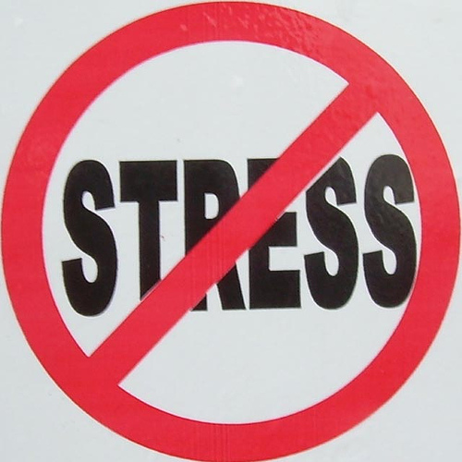
Glukokortikoidy
Injekční aplikace glukokortikoidů je součástí odborně vedených resuscitačních, oživovacích postupů. Nedostatek glukokortikoidů oslabuje příznivou adaptační odpověď organismu na působení stresorů.

Slide 72
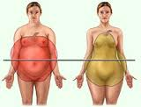
Řízení výdeje glukokortikoidů
Se uskutečňuje mechanismem složité zpětné vazby
Pokles kortizolu v krvi vyvolá tvorbu kortikoliberinu v hypotalamu
Kortikoliberin spolu s nízkou koncentrací kortizolu v krvi stimuluje výdej kortikotropinu(ACTH) z adenohypofýzy
Kortikotropin se krevní cestou dostává do kůry nadledvin a pod jeho vlivem sekrece glukokortikoidů stoupá.
Významným stimulem pro výdej kortikoliberinu jsou všechny typy zátěže. Za klidových fyziologických poměrů je výdej glukokortikoidů nejvyšší časně ráno.

Slide 73
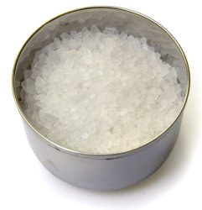
Mineralokortikoidy
Hlavním mineralokortikoidem je aldosteron
Podporuje vstřebávání Na z primární moči zpět do krve, Na se zadržuje v těle spolu s vodou, objem ECT roste a zvyšuje se TK
Zvyšuje ztráty K močí, při nadbytku aldosteronu proto hrozí hypokálemie, která způsobuje poruchy srdečního rytmu
Zvyšuje výdej H do moči, přispívá ke kompenzaci acidózy

Slide 74
Řízení výdeje aldosteronu
Pokles TK ve velkém oběhu, např.po krvácení způsobuje snížené prokrvení ledvin, pokles filtrace, což v ledvinách stimuluje tvorbu reninu, který mění krevní bílkovinu angiotenzinogen(vzniká v játrech) na angiotenzin I, ten se následně především v plicích přeměňuje na angiotensin II, což je přímý stimulátor výdeje aldosteronu
Zvýšená kalémie stimuluje výdej aldosteronu

Slide 75
Nadledvinové androgeny
V kůře nadledvin mužů i žen se tvoří relativně malé množství androgenu dehydroepiandrosteronu. Ten je příčinou pubického a axilárního ochlupení u dívek a chlapců a podporuje růst jedinců v prepubertálním období. U žen posiluje libido a může se přeměňovat na estrogeny. Tato přeměna je významná v období menopauzy, probíhá především v buňkách tukové tkáně a vytvořené estrogeny se stávají významným faktorem v prevenci osteoporózy.

Slide 76
Hormony dřeně nadledvin
Dřeň uvolňuje katecholaminy, naprostou většinu tvoří adrenalin, malé množství noradrenalin a dopamin.
Výdej hormonů stimuluje sympatikus, tvorba se významně zvyšuje při každé zátěži a stresu.
Účinek katecholaminů závisí na typu a počtu receptorů buněk efektorových tkání, jejichž prostřednictvím dřeňové hormony svůj efekt uplatňují.

Slide 77
Adrenalin
Zvyšuje energetickou přeměnu tkání(buněčné oxidace), kterou provází zvýšená tvorba a výdej tepla
Uvolňuje MK z tukové tkáně a zajišťuje tak pohotovou dodávku energie všem buňkám
Štěpí svalový glykogen na glukózu, kterou sval využívá jako zdroj energie
Štěpením jaterního glykogenu a útlumem produkce inzulinu brání poklesu glykémie, takže zajišťuje podmínky pro dostatečný průnik glukózy do nervových buněk, který je závislý na hodnotě glykémie

Slide 78
Vliv na činnost srdce a cév
Adrenalin zvyšuje srdeční frekvenci a stažlivost srdeční svaloviny, v důsledku toho roste srdeční výdej, takže stoupá TK, především systolický
Noradrenalin zužuje tepénky, proto zvyšuje hodnotu diastolického tlaku

Slide 79
Hormony slinivky břišní
Slinivka břišní(pankreas) je žláza smíšená. V tkáni se zevní sekrecí vzniká trávicí šťáva a tzv Langerhansovy ostrůvky, volně roztroušené v exokrinní tkáni, tvoří a uvolňují hormony do krve(endokrinní tkáň). Ostrůvky se skládají z několika typů sekrečních buněk – B,A a D.

Slide 81
Buňky B
(buňky beta) vydávají hormon inzulin. Výdej inzulinu zvyšuje hyperglykémie, glukagon, STH, acetylcholin, některé AMK.
Výdej inzulinu tlumí somatostatiny, adrenalin a noradrenalin
Produkce inzulinu proto klesá v průběhu zátěžových reakcí
Inzulin je hormon bílkovinné povahy.
Jeho sekrece je řízena jednoduchou zpětnou vazbou: zvýšená hladina glukózy v plazmě(glykémie) zvyšuje sekreci inzulinu.

Slide 82
Účinky inzulinu
Usnadňuje průnik glukózy do buněk, především do buněk kosterní svaloviny a tukové tkáně
Podporuje přeměnu glukózy na zásobní buněčný škrob a glykogen
Zvyšuje vychytávání AMK buňkami a stimuluje tak proteosyntézu
Urychluje syntézu MK z glukózy, jejich uložení do tukové tkáně a současně tlumí výdej tuků z tukové tkáně, takže její objem roste, podporuje vychytávání MK buňkami

Slide 83
Účinky inzulinu
Zpomaluje štěpení glykogenu na glukózu
Tlumí novotvorbu glukózy z necukerných zdrojů, což rovněž přispívá k poklesu glykémie
Stimuluje průnik K do buněk – při zvýšeném vyplavování inzulinu do krve nebo podání jeho většího množství u diabetiků může klesnou kalémie natolik, že dochází k poruchám srdečního rytmu

Slide 84
Účinky inzulinu
Chybí-li vliv inzulinu, nemůže glukóza proniknout do buněk kosterní svaloviny a tukové tkáně(tzv. inzulin-dependentní tkáň), omezeně proniká i do buněk jiných tkání. Naopak neurony střevní výstelky, zárodečný epitel a buňky ledvinových kanálků přijímají glukózu i bez vazby inzulinu na receptory buněčné membrány

Slide 85
Inzulin
Při nedostatečném vlivu inzulinu na buňky vzniká cukrovka(diabetes mellitus) 1.typu, kdy chybí inzulin, nebo 2.typu, u kterého se jedná o nedostatečnou odpověď cílových buněk na inzulin, tj.membrány buněk nemají potřebný počet receptorů pro inzulin nebo je citlivost těchto receptorů k inzulinu snížená(časté u obézních osob)

Slide 86
Diabetes mellitus
Laboratorním příznakem cukrovky je hyperglykémie, výskyt cukru v moči – glykosurie, zvýšené uvolňování zásobních tuků a jejich přednostní využití jako zdroje energie, což vyvolává vysokou tvorbu ketolátek, které způsobují ketoacidózu. Nemocný ztrácí velké množství moči(polyurie) a navzdory žízni je dehydratovaný.

Slide 87
Diabetes mellitus
Je spojen s patologickými změnami tkání nervové soustavy(diabetická polyneuropatie) a postižení cévní stěny(angiopatie). Jedná se o sklerotizaci tepének, která omezuje prokrvení tkání, jejichž důsledkem je např. pokles filtrační schopnosti ledvin(poškození klubíček nefronu), poškození sítnice(retinopatie). Vystupňovaná ateroskleróza(postihuje tepny)má za následek řadu poruch:

Slide 88
Diabetes mellitus
Vysoký krevní tlak(hypertenze)
Nedostatečné prokrvení srdečního svalu(ischemická choroba srdeční)
Častý IM
Infarkty mozku, krvácení do mozku, poruchy erekce a řada dalších

Slide 89
Buňky A
Alfa – vydávají hormon glukagon.
Výdej glukagonu stoupá při hypoglykémii, zvýšeném množství AMK v krvi, při poklesu frakce volných MK v plazmě,při aktivaci sympatiku. Výdej glukagonu tlumí somatostatin a inzulin.

Slide 90
Účinky glukagonu
Zvyšuje glykémii stimulací glykogenolýzy v játrech a glukoneogeneze z necukerných zdrojů(AMK)
Podporuje uvolňování MK z tukové tkáně do krve
Zesiluje sílu srdečního stahu

Slide 91
Buňky D
Delta - vydávají hormon somatostatin. K výdeji dochází při zvýšení množství glukózy, AMK a MK v krvi.
Účinky somatostatinu:
Snižuje produkci inzulinu i glukagonu
Zpomaluje zpracování a vstřebávání živin ve střevě, brání hromadění zásobních živin v organismu – označuje se jako antiobezitní hormon

Slide 92
Epifýza
Produkuje hormon MELATONIN(vzniká ze serotoninu. Tma jeho tvorbu a uvolňování zvyšuje, světlo tvorbu snižuje.
Biologický význam melatoninu:
Nastavuje a synchronizuje biologické hodiny
Zlepšuje kvalitu spánku u starších osob
Podporuje imunitní systém
Působí jako antioxidační činidlo
Zpomaluje stárnutí
Účinný proti rakovině

Slide 93
Další důležité hormony
LEPTIN
Tvořen v tukové tkáni
Uvolňuje se do krve a účinkuje jako periferní signál, který reguluje zásoby tělesného tuku zpětnou vazbou přes hypotalamus.
Při zvýšení hmotnosti se zvyšuje hladina leptinu v krvi a hypotalamu a sníží se chuť k jídlu.
Jestliže se leptin netvoří, může to vést k extrémní obezitě

Slide 94
Tuková tkáň
Aktivní peptidy – adiponektin, ochraňuje před ektopickým ukládáním tuků(aterosklerózou) a pomáhají chránit buňky před snížením citlivosti receptorů pro inzulin.
Na druhou stranu produkují tukové buňky obézních pacientů rezistin, které vznik diabetu vyvolávají

Slide 95
Žaludek
Hormon Grelin - proti hladovění
Součástí signalizace nezbytné k vyvolání chuti k jídlu.
Celkově působí proti hubnutí.

Slide 96
Hormony produkované endokrinními buňkami ležícími v jiných tkáních
Hormony jsou vyplavovány do krve a jejím prostřednictvím se dopravují k cílovým orgánům a tkáním, které ovlivňují:
Trávící soustava:
Gastrin, cholecystokinin, sekretin
Ledviny:
Renin,erytropoetin,kalcitriol
Srdce:
Atriální natriuretický hormon

Slide 97
Místní hormony
(lokální) se tvoří ve všech buňkách těla z kyseliny arachidonové, která má v molekule 20 uhlíků a je hlavní mastnou kyselinou membránových fosfolipidů. Označují se také jako eikosanoidy(z řeckého eikosi – dvacet)
Působí jako parakrinní a autokrinní hormony, stimulem pro jejich tvorbu jsou mechanické a chemické podněty.

Slide 98
Místní hormony
K místním hormonům patří:
Prostaglandiny – mají širokou škálu účinků, které se od sebe liší podle místa tvorby a podle typu prostaglandinu. Ovlivňují např. sekreci žláz, průměr tepének, reprodukční funkce, regulaci tělesné teploty, zesilují bolestivé vjemy, uplatňují se u porodu.
Leukotrieny – angažují se v imunitních a alergických reakcích

